Slide 1
Stored Procedures - Database Basic -
2014.12
이 익 훈
E-mail: ihlee90@nhn.com
ihlee90@gmail.com
Notes:
제목

Slide 2
학습 목표
저장 프로시저의 기초 개념과 장점을 이해하고 설명할 수 있다.
저장 프로시저의 기본 문법을 이해하고, 간단한 저장 프로시저를 작성하여 Mysql 환경에서 실행할 수 있다.

Slide 3
Stored procedure
저장 프로시저(stored procedure)란 ?
DB 내부에 저장된 일련의 SQL 명령문들을 하나의 함수처럼 실행하기 위한 쿼리의 집합
Stored Routine
Stored procedure:
Stored function :
Trigger :
명시적 return x
하나의 결과 값 return
특정 시점에 지정된 일을 수행

Slide 4
Why Stored procdure ?
왜 로직을 응용 프로그램으로부터 추출해서 DB 서버에 저장하는 고생을?
장점
성능: 생성된 SP는 compile후 DB 내부에 저장됨
데이터 트래픽 감소: 프로그램과 DB 서버간에 긴 SQL 및 데이터 전송 감소
재사용 및 이식성: SP는 임의의 응용 프로그램에서 재사용가능하고 다양한 플랫폼에서 사용 가능
보안성: 테이블에 대한 접근권한 허용없이 애플리케이션에 대해 SP 접근 권한을 허용 가능
로직 분리: 데이터 접근 루틴과 비즈니스 로직을 분리 가능
단점
언어 자체의 기능이 제한적. 다양한 비즈니스 로직 구현 어려움
개발 및 디버깅 도구가 좋지 않음
배포의 복잡성( 응용 프로그램 배포 + 저장 프로시저 배포)

Slide 5
Stored procedure in MySQL
Mysql 5.0 이후 버전부터 지원
MySQL의 Stored Routine은 SPL로 작성됨. SPL(stored program language)은 ANSI SQL:2003 SQL/Persistent Stored Module (PSM)의 일부
※ 참고 http://www.mysqltutorial.org/mysql-stored-procedure-tutorial.aspx
SP 상태 조회
SHOW PROCEDURE STATUS LIKE ‘pattern’;
SHOW CREATE PROCEDURE procname;

Slide 6
SPL (stored program language)

Slide 7
SPL 문법
SPL은 다음을 포함
CREATE, ALTER, DROP, CALL
→ SP 생성/삭제, 실행
BEGIN .. END → SP 작성시작/끝
DECLARE, SET → 변수 선언/사용
OPEN, FETCH, CLOSE CURSOR → 결과 fetch
Flow Control → 조건문, 반복문

Slide 8
SP 생성/삭제/실행
생성
DELIMITER // -- 구분자 변경
CREATE PROCEDURE sprocTest(p1 VARCHAR(32), p2 VARCHAR(20), p3 INT)
BEGIN
…
END
//
DELIMITER ; -- 구분자 복원
삭제
DROP {PROCEDURE | FUNCTION} [IF EXISTS] SRName;
실행
CALL SPName([parameter [,...]]);

Slide 9
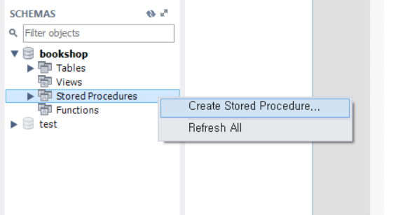
[실습] book 테이블에 투플을 삽입하는 SP를 생성(id값은 매개변수로 입력받음)하고 실행해 보시오.
* 삽입하는 값은 임의의 값으로… 다음 슬라이드 참고
* 명령 창에서 SP 생성 실행 또는 workbench 이용
(추가)

Slide 10
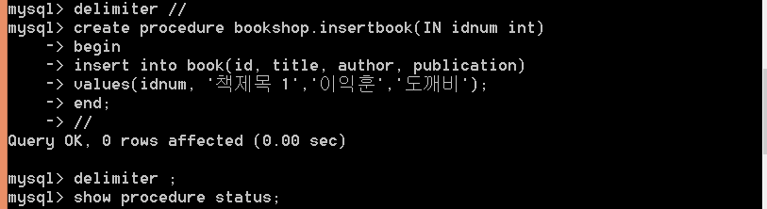
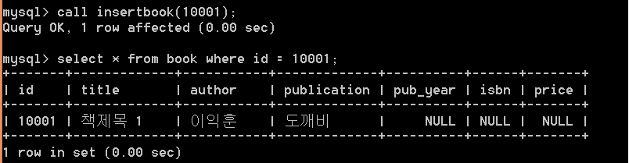
* spinsertbook 생성

Slide 11
SP- 변수 선언/사용
변수 선언
DECLARE variable_name datatype(size)
DEFAULT default_value;
예) DECLARE x, y INT DEFAULT 0;
변수 사용
SET variable_name = value;
예1) DECLARE total_count INT DEFAULT 0
SET total_count = 0; -- 명시적 값 할당
예2) DECLARE total_book INT DEFAULT 0
SELECT COUNT(*) INTO total_book --select결과값 할당
FROM book

Slide 12
SP- 매개변수
Mode
IN
OUT
INOUT
예) CREATE PROCEDURE findBookByTitle(IN
bookname varchar(50))
BEGIN
SELECT * FROM book
WHERE title = bookname ;
END;

Slide 13
[실습] book 테이블에서 주어진 출판사(입력)가 출판한 책의 총 권수를 구하는 SP인 countBooksByPub를 작성하고 실행해 보시오.
(Hints) 작성한 후 SP 실행은
SET @count = 1;
CALL countBooksByPub( '도깨비', @count);
SELECT @count;

Slide 14
SP-조건문
IF 문법
IF if_expression THEN commands
[ELSEIF elseif_expression THEN commands]
[ELSE commands]
END IF;

Slide 15
CASE 문법
CASE case_expression
WHEN when_expression_1 THEN commands
...
ELSE commands
END CASE;
예) CREATE PROCEDURE spGetBookStatus( IN pBookNum int,
OUT pStatus varchar(10))
BEGIN
DECLARE bookYear varchar(10);
SELECT pub_year into bookYear FROM book WHERE id = pBookNum;
CASE bookYear
WHEN 2014 THEN SET pStatus = ‘New’;
WHEN 2013 THEN SET pStatus = ‘Normal’;
ELSE SET pStatus = ‘Old’;
END CASE;
END;

Slide 16
SP-반복문
WHILE
WHILE expression DO
Statements;
END WHILE;
REPEAT
REPEAT
Statements;
UNTIL expression
END REPEAT;
LOOP
loop_label: LOOP
…
LEAVE loop_label; -- break에 해당
…
ITERATE loop_label; -- continue 에 해당
…
END LOOP;

Slide 17
SP-cursor
커서
프로시저 내에서 resultset 처리 위해 사용
특징
Read-only: 커서를 통해 읽기만 가능
Non-scrollable: SELECT 결과값들을 순차 읽기만 가능. skip, reverse 불가.
문법
DECLARE cursor_name
CURSOR FOR SELECT_statement; -- 변수 선언 앞에 오면 안됨.
…
OPEN cursor_name; -- result set 초기화
…
FETCH cursor_name INTO variables list;
…
CLOSE cursor_name; -- release memory
예) 책의 출판사 목록(‘;’을 구분자로 함)을 구하는 SP
-> 다음 슬라이드

Slide 18
CREATE PROCEDURE buildPubList (INOUT pubList varchar(4000))
BEGIN
DECLARE vFinished INTEGER DEFAULT 0;
DECLARE vPub varchar(100) DEFAULT "";
DECLARE pubCursor CURSOR FOR
SELECT DISTINCT(publication) FROM book; -- cursor for publication of book
DECLARE CONTINUE HANDLER -- declare NOT FOUND handler
FOR NOT FOUND SET vFinished = 1;
OPEN pubCursor;
get_pub: LOOP
FETCH pubCursor INTO vPub ;
IF vFinished = 1 THEN
LEAVE get_pub;
END IF;
SET pubList = CONCAT(vPub,";", pubList ); -- build publication list
END LOOP get_pub;
CLOSE pubCursor ;
END //

